Slide 1
Мой проект на python
Название проекта: My health
Автор проекта: Краснов Никита Алексеевич
Идея: Создать простое и понятное приложение для людей, которые хотят поддерживать своё здоровье, a следовательно и жизнь
Цель проекта:
Получение и закрепление нужных знаний в программировании на языке python

Slide 2
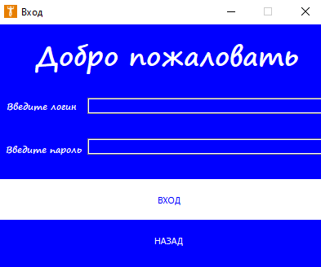
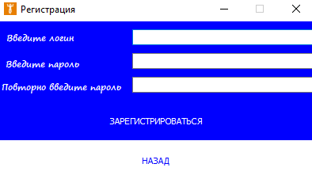
Программа представлена в виде двух модулей: 1. main 2. Functions В main лежит основной код программы, а В Functions располагаются те функции, которые много раз повторяются и нужны многим классам. Все другие ресурсы программы находятся в той же папке. В коде присутствуют 3 основных класса(вход, регистрация, главное меню), которые тесно связаны между собой.
Реализация

Slide 3
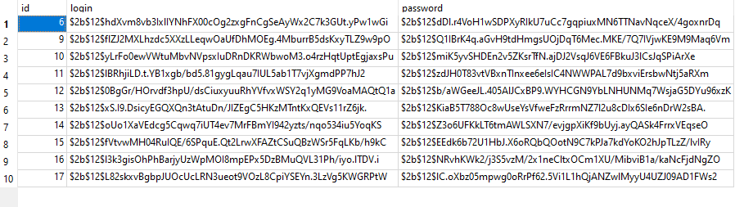
Из интересного(ХЭШИРОВАНИЕ):
Из по-настоящему интересных приёмов можно выделить хэширование паролей и логинов. Благодаря хэшированию при краже БД мошенникам будет проблемно заполучить данные пользователей.

Slide 4
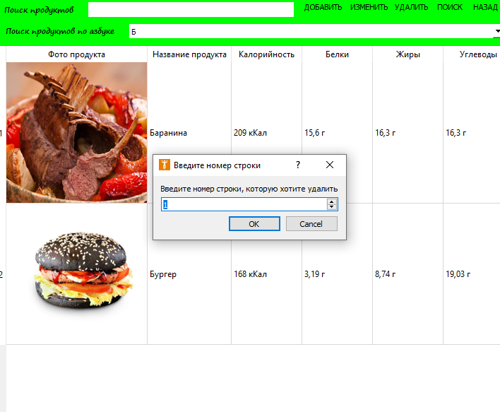
Из интересного(“самоочистка”).
Так же из интересного можно взять " самоочистка ". Все ненужные картинки при удалении продукта просто удаляются автоматически.

Slide 5
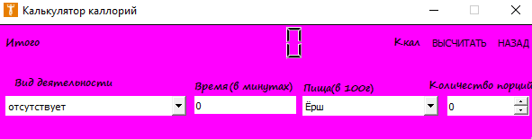
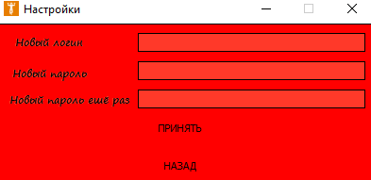
Технологии: В проекте используются такие технологии как: работа с интернетом, БД, системой, временем, изображениями, цветами. Так же используются хэширование, диалоговые окна, Gui(Графический интерфейс пользователя)

Slide 6
Список библиотек и их версий нужных для запуска
bcrypt==3.2.0
Pillow==8.4.0
PyQt5==5.15.5
PyQt5-stubs==5.15.2.0

Slide 7
Как это приложение можно усовершенствовать:
1. Можно добавить возможность удалить аккаунт
2. Расширить БД
3. Улучшить алгоритм поиска
4. Сделать хэширование с "солянкой"
5. Создать "корзину покупок« в разделе “Контроль каллорий”

